Slide 1



义务教育信息科技课程资源
义务教育信息科技课程资源 七年级
第一单元 探寻互联网新世界
第1课 互联网发展靠创新

Slide 2


第1课 学习目标
义务教育信息科技课程资源
了解互联网的发展历史，了解协议标准化、网状结构对网络发展的重大影响。
1
2
了解我国当前的互联网建设与创新成就。
3
了解网络发展过程中创新的重要性。

Slide 3

第1课 课堂导入
义务教育信息科技课程资源
问题情境
我们平时说的“上网”与“互联网”之间的关系是什么？
互联网如何诞生？又为何发展如此之快？

Slide 4

第1课 学习内容
义务教育信息科技课程资源
一 互联网的创新发展
二 互联网在我国的发展过程
学习内容
三 我国的互联网建设与创新成就

Slide 5
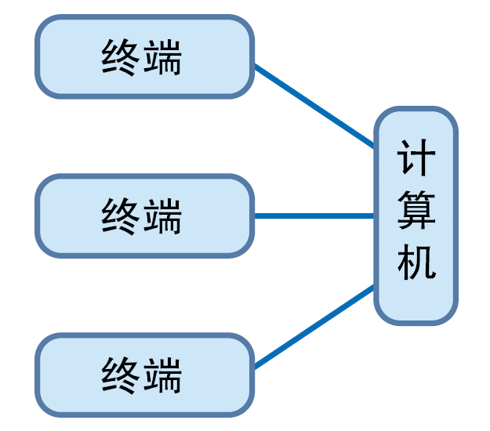
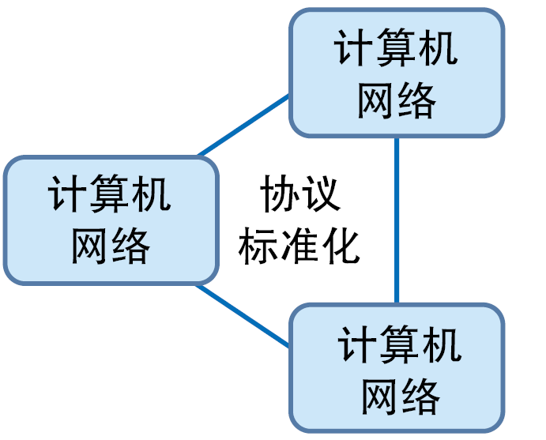
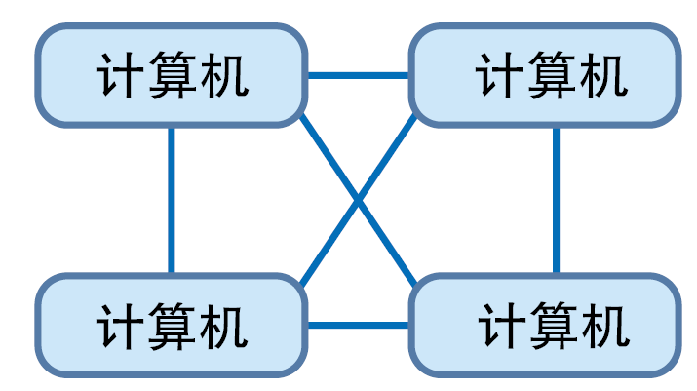

第1课 学习内容
义务教育信息科技课程资源
一、互联网的创新发展
1、互联网的诞生与发展的历史
诞生阶段
形成阶段
互联阶段
高速网络阶段
计算机网络发展的四个阶段

Slide 6
义务教育信息科技课程资源
2、互联网的创新和发展
诞生阶段
实现了协议的标准化，TCP/IP走上历史舞台
形成阶段
计算机的数量很少，多个终端共享一台计算机
互联阶段
作为“信息高速公路”的互联网，在社会中的应用日益普及
高速网络阶段
实现了计算机之间的互联，互联网的雏形——阿帕网出现了

Slide 7
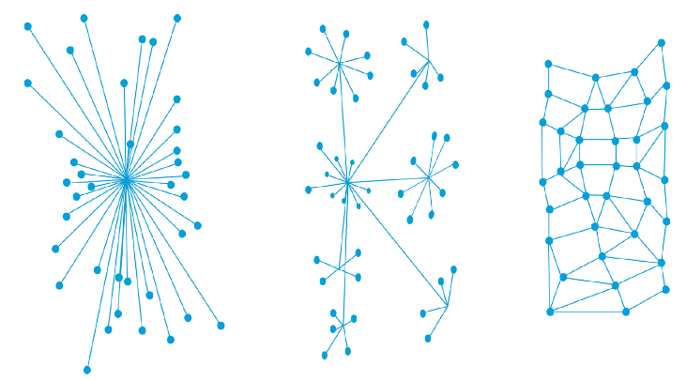
第1课 学习内容
义务教育信息科技课程资源
一、互联网的创新发展
下面三种结构，哪种更健壮？为什么？
在网状结构中，节点间有多条通信线路，当一条线路出现故障时，可以切换到别的线路继续通信。

Slide 8
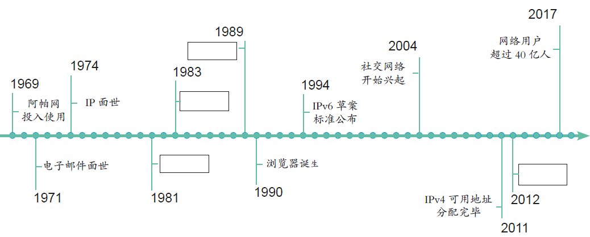
第1课 学习内容
义务教育信息科技课程资源
一、互联网的创新发展
3、互联网发展历史中的重要事件
互联网的发展过程中，很多关键事件、关键思想起到了推动作用。请查阅相关资料，把图补充完整。
A．大规模启用IPv6
B．万维网诞生
C．IPv4发布
D．阿帕网改用TCP/IP
B
D
C
A

Slide 9
第1课 学习内容
义务教育信息科技课程资源
二、互联网在我国的发展过程
1987年，相关科研机构建成我国第一个国际互联网电子邮件节点，揭开了中国人使用互联网的序幕；1994年，我国实现与国际互联网的全功能连接，成为真正拥有全功能互联网的国家。从此，互联网开始在我国迅猛发展。

Slide 10
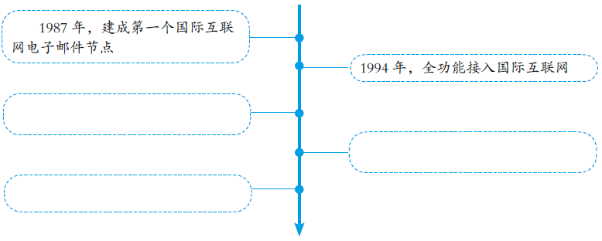
第1课 学习内容
义务教育信息科技课程资源
二、互联网在我国的发展过程
搜索、阅读有关我国互联网发展情况的资料，选取你觉得重要的三个关键点填入下图，并谈一谈你选择的理由。
1995年，国家向社会提供互联网接入服务
2008年，网民规模达2.53亿人，世界第一
2013年，我国成为全球最大网络零售市场

Slide 11
第1课 学习内容
义务教育信息科技课程资源
三、我国的互联网建设与创新成就
建成最大的网络实体
“互联网+”应用成果显著
第五代移动通信技术研发、应用领先
建成北斗卫星导航系统

Slide 12
第1课 学习内容
义务教育信息科技课程资源
三、我国的互联网建设与创新成就
我国互联网和信息化工作取得了显著发展成就，网络走入千家万户，网民数量世界第一，我国已成为网络大国。网络安全和信息化是事关国家安全和国家发展、事关广大人民群众工作生活的重大战略问题，要从国际国内大势出发，总体布局，统筹各方，创新发展，努力把我国建设成为网络强国。

Slide 13
第1课 学习内容
义务教育信息科技课程资源
三、我国的互联网建设与创新成就
据统计，2008年6月我国网民规模达到2.53亿人，位居世界第一。截至2023年底，我国网民规模达到了10.92亿人。
与之相应，我国信息技术产业的发展也非常迅猛。目前，世界互联网企业前10强中，我国占了近半数。可以说，我国已经成为名副其实的网络大国，正在努力向网络强国迈进。
1、建成最大的网络实体

Slide 14
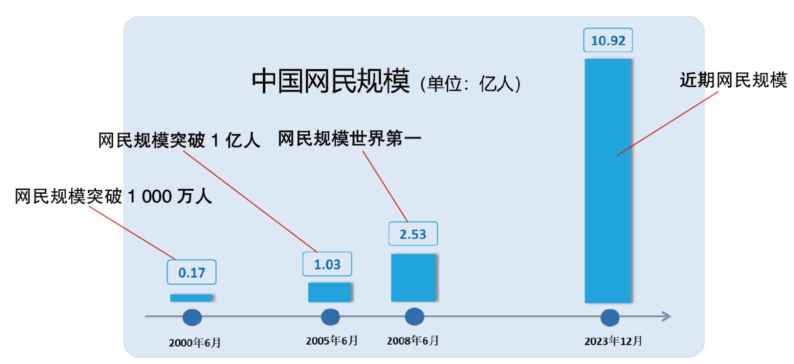
第1课 学习内容
义务教育信息科技课程资源
三、我国的互联网建设与创新成就
观察图表，可以得到什么信息？

Slide 15
第1课 学习内容
义务教育信息科技课程资源
三、我国的互联网建设与创新成就
随着互联网的普及，工业、农业、教育、医疗等传统行业纷纷借助互联网进行转型升级，寻求新的发展空间。
2012年，“互联网+”的理念开始在国内出现，并迅速引起人们的注意，各传统行业纷纷开始“互联网+”的探索，努力探求如何更好地与互联网融合。2015 年，“互联网+”写入政府工作报告，成为国家层面的重大举措。
2、“互联网+”应用成果显著

Slide 16
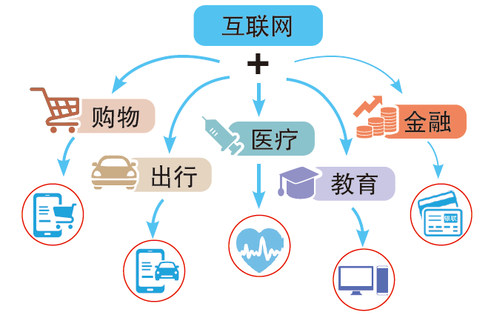
第1课 学习内容
义务教育信息科技课程资源
根据生活经验，列举三个让你感受到生活品质提升的“互联网+”的例子，并简单描述这些互联网创新应用带来的便利。
讨论并回答：从吃、穿、住、行等各个角度去了解“互联网+”。

Slide 17
第1课 学习内容
义务教育信息科技课程资源
三、我国的互联网建设与创新成就
2023年，我国网上零售额15.42万亿元，连续11年成为全球第一大网络零售市场；基本建成全球最大教育教学资源库；累计建成62家“灯塔工厂”，数量位居全球第一。

Slide 18
第1课 学习内容
义务教育信息科技课程资源
三、我国的互联网建设与创新成就
第五代移动通信技术，简称5G，是目前实际使用的最先进的移动通信技术，具有高速、低时延、容量大等特点。在经历了“1G空白、2G跟随、3G突破、4G并跑”的艰苦奋斗后，我国实现了“5G领跑”，成为5G标准和技术的引领者之一。
3、第五代移动通信技术研发、应用领先

Slide 19
第1课 学习内容
义务教育信息科技课程资源
三、我国的互联网建设与创新成就
项 目 | 相关数据
基站数量 | 337.7 万个
5G手机 | 年出货量2.40亿部
5G移动电话用户 | 8.05亿户
摘自：《第53次中国互联网络发展状况统计报告》

Slide 20
第1课 学习内容
义务教育信息科技课程资源
三、我国的互联网建设与创新成就
北斗卫星导航系统（简称北斗系统）是我国自主建设、独立运行的卫星导航系统。北斗系统提供服务以来，已在交通运输、农林渔业、水文监测、气象测报、通信授时、电力调度、救灾减灾、公共安全等领域得到广泛应用，产生了显著的经济效益和社会效益。
4、建成北斗卫星导航系统

Slide 21
第1课 学习内容
义务教育信息科技课程资源
三、我国的互联网建设与创新成就
新时代的中国北斗，既造福中国人民，也造福世界各国人民。北斗系统秉持“中国的北斗、世界的北斗、一流的北斗”发展理念，在全球范围内实现广泛应用，赋能各行各业，深刻改变着人们的生产生活方式，成为经济社会发展的时空基石，为卫星导航系统更好服务全球、造福人类贡献了中国智慧和力量。
新时代的中国北斗

Slide 22

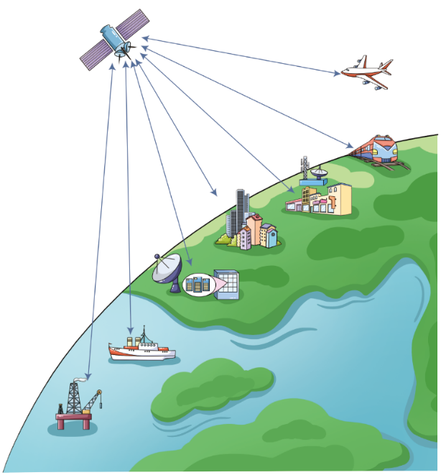
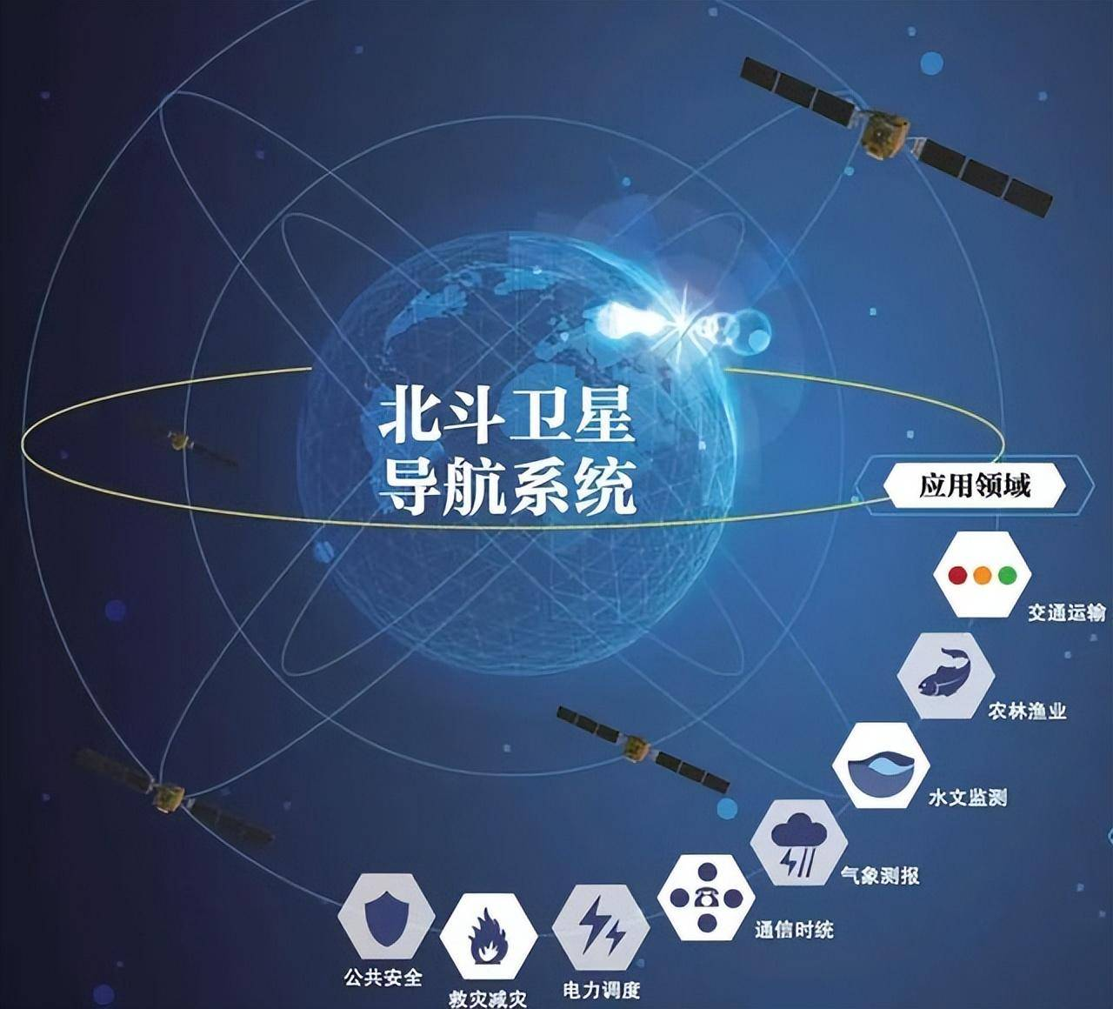
第1课 拓展与提升
义务教育信息科技课程资源
你知道哪些互联网应用在使用北斗系统吗？北斗系统在其中具体起了哪些作用？
可以查阅与卫星导航和位置服务相关的资料，了解更多信息。
导航指路时，它可以确定位置……
我知道了，网约车司机要知道我的位置，才能来接我……
只有通过定位，我才能知道美食已经送到哪了……

Slide 23
第1课 课堂总结
义务教育信息科技课程资源
1．互联网经历了诞生、形成、互联互通、高速网络四个阶段。
2．网状结构以冗余提升健壮性，协议的标准化使得互联网得以快速发展。
3．互联网在中国发展迅猛，普及率高。
4．我国互联网建设取得了令人瞩目的成就。

